Slide 1
Rapportpresentasjon:
Hovedprogramtypen
«2-årig master»
Torgeir Aadland
Anniken Langøigjelten, Arne Gussiås, Eirin Marie Skjøndal Bar,
Elvira Aalerud, Morten Dinhoff Pedersen, Jóhannes Blöndal Sigurjónsson
19. november 2021

Slide 2
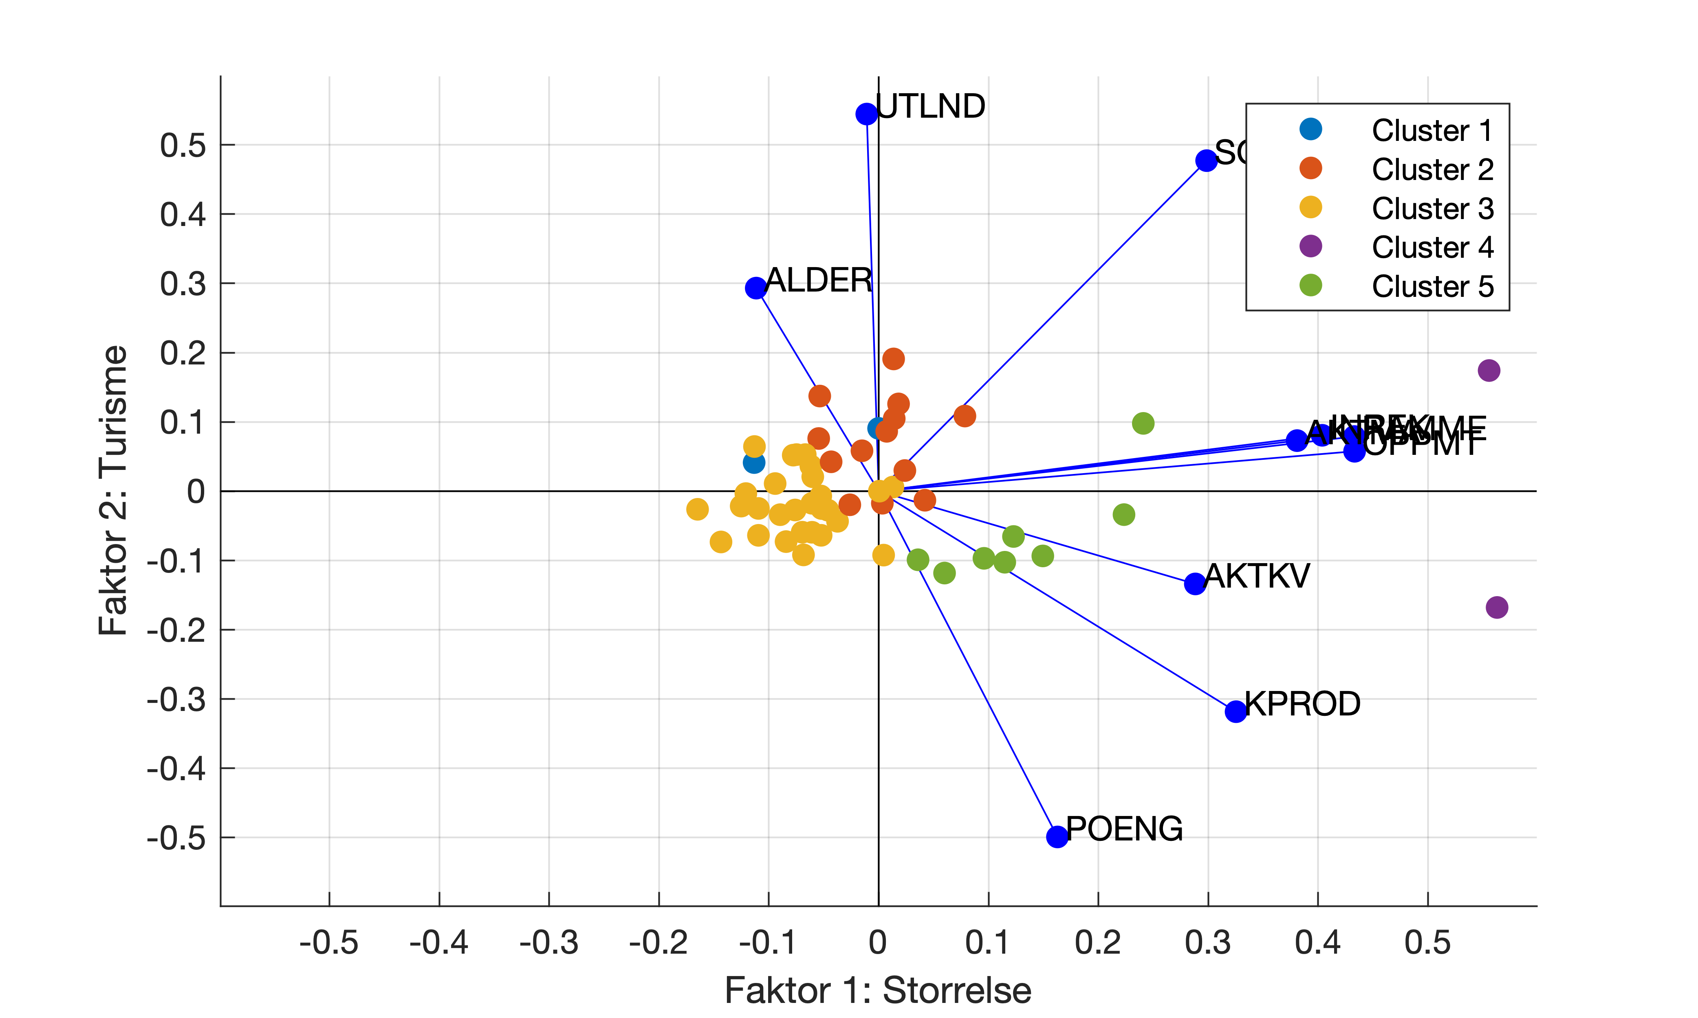
Hovedkonklusjoner
NTNU bør ha klarere mål og forvaltning av den 2-årige FTS-masterporteføljen
Programmene i den 2-årige FTS-masterporteføljen bør utvikle egenart og identitet
NTNU bør legge til rette for økt kvalitet i utdanninger gjennom sentrale tiltak
Krevende med langsgående innsats for kompetanseprofiler

Slide 3
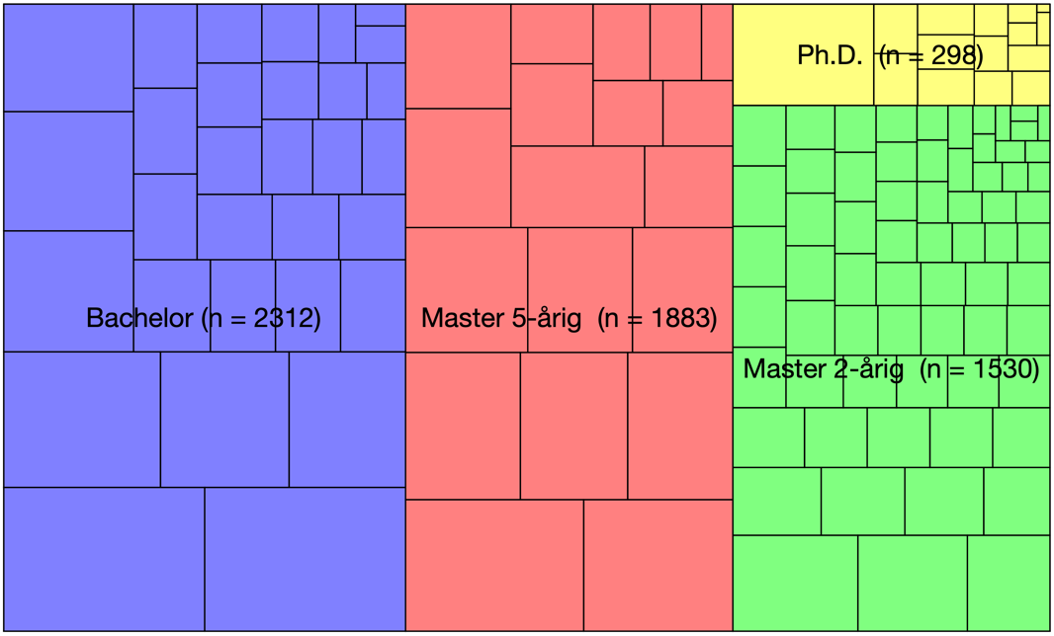
Porteføljeforvaltning
Målsetninger:
Tydeligere portefølje og visjon for 2-årige masterprogram i FTS-porteføljen
Fleksibel faglig tilpasning til behov, men med forankring i NTNUs strategi og politikk

Slide 4
Porteføljeforvaltning – tiltak
Hovedtiltak i opprettelse av nytt organ for forvaltning av porteføljen, med ansvar for:
Overordnet styring og utvikling
Samhandling med bachelorprogram og 5-årige masterprogram
Opprettelse, drift og avvikling av program i porteføljen
Indikatorer for vurdering om avvikling:
Opptakstall
Karaktersnitt
Antall førsteprioritetssøkere
Utvikling i antall studieplasser
Gjennomføring og frafall
Studentenes tilfredshet
Yrkesaktivitet etter endt utdanning
Antall av programspesifikke emner

Slide 5
Egenart og identitet
Målsetninger:
Ivareta brede grupper studenter (faglig bakgrunn, bakgrunn fra andre studiesteder, nasjonaliteter)
Skape en tydelig profil ovenfor studenter og interessenter
Skape tilhørighet og samhold blant studentene i programmene

Slide 6
Egenart og identitet – tiltak
Studentenes kompetanse
Samarbeid med BSc-utdanning
Evaluering av kandidatenes kompetanse
Undervisning
Langsgående prosjekter
Introemner
Medstudentlæring
Åpne problemstillinger
Samarbeid næringsliv
Implementering av arbeidslivserfaring

Slide 7
Egenart og identitet – tiltak
Internasjonalisering
Pakkeløsning utveksling
Internasjonal sommerskole
Kompetanseheving fagstab
Kompetanseheving entreprenørskap
Teamarbeid om emner blant undervisningspersonell
Lokaler og areal
Utvikling av identitetsareal
Fagspesifikke lokaler

Slide 8
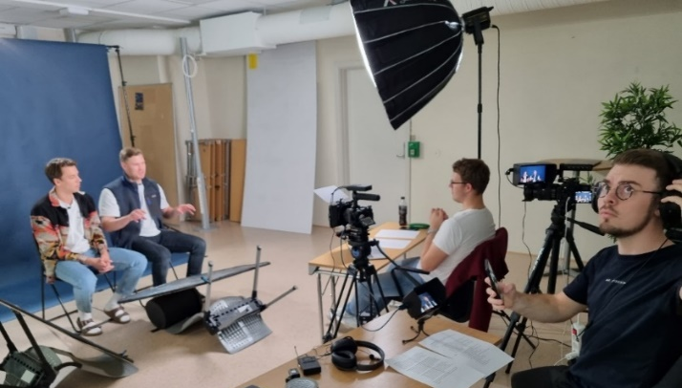
Generelle NTNU-tiltak
Tiltak
Lokaler for digitale læringsressurser
Sentrale ressursbanker
Mentorordning
Kompetanseheving gjennom seminar o.l.
Kvalitetssikring av utenlandsopphold
Plattform for publisering av fagspesifikke ressurser

Slide 9
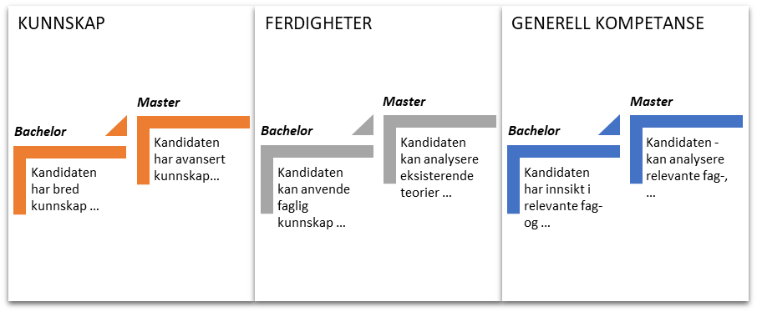
Kandidatenes kompetanseprofiler
Sammenlignet med 5-årige master sine kompetanseprofiler; utfordrende med kompetanser som krever programlangsgående innsats
Spesielt gjeldene for kompetansene (FTS-delrapport 1):
  Benytte avanserte metoder og verktøy
  Utnytte avansert FoU-kunnskap for å bidra til teknologiske forsknings- og utviklingsprosjekter

